Slide 1
Conseil, Ingénierie, Formations
Webmaster Intermédiaire
Thomas Aldaitz
Plus d'informations sur http://www.dawan.fr
Contactez notre service commercial au 0810.001.917(prix d'un appel local)
DAWAN Paris, 11 rue Antoine Bourdelle, 75015 PARIS
DAWAN Nantes, 32 Boulevard Vincent Gâche, 44200 NANTES
DAWAN Lyon, Bâtiment de la Banque Rhône Alpes, 2ème étage, Montée B - 235, cours Lafayette, 69006 LYON
DAWAN Lille, 16 Place du Général de Gaulle - 6ème étage, 59800 LILLE
formation@dawan.fr

Slide 2
Objectifs
Construire et mettre en forme des pages web à l'aide d'HTML et CSS

Slide 3
Introduction

Slide 4

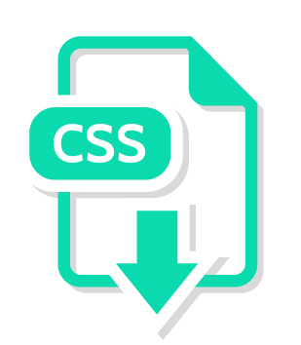

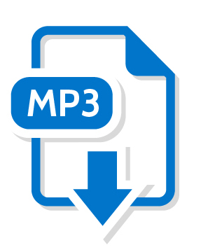

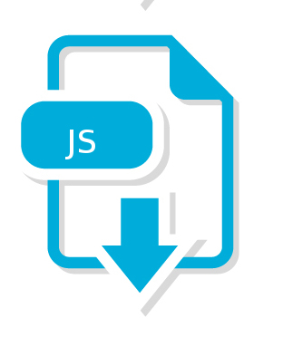




Edition de site internet
Un site internet = un ensemble de documents pré-formatées déterminant l’affichage, les caractéristiques et le comportement d’une ou plusieurs pages web
Edition de site internet = la création de ces documents

Slide 5
Architecture
Modèle client / serveur
HTTP = HyperText Transfer Protocol protocole de communication développé pour le Web
Client (navigateur)
Serveur (serveur Web)
Échange de ressources entre un client et le serveur

Slide 6
Notion d'URL
URL = Uniform Resource Locator
Protocole utilisé par le serveur. Ici il s’agit de : « HyperText Transfert Protocol »
Chemin d’accès à une ressource
Protocole
Chemin
http://www.dawan.fr/formations/accueil.html
Site
Ressource
L’adresse DNS du site
Nom de la ressource

Slide 7
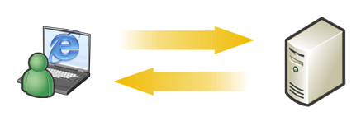
Modèle client/serveur
Procédure de communication
1
Le client transmet des requêtes HTTP au serveur Web pour accéder à une ressource.
2
Le serveur exécute la requête et génère une réponse au format HTML.
Le serveur répond à la demande de chaque client sous forme de page HTML ou encore de fichier. Le code HTML est interprété côté client.
3
1
2
3

Slide 8
Serveur web
Serveur web = application permettant de :
répondre à des requêtes des clients en retournant des pages au format HTML
exécuter des programmes chargés (interagir avec une base de données,...)
Trois serveurs dominent le marché :
Apache HTTP Server
Internet Information Service
Sun Java System Web Server

Slide 9
W3C
World Wide Web Consortium
Promouvoir la compatibilité des technologies du Web
Émet des recommandations à valeur de standards industriels
Sa gestion est assurée par :
- le MIT aux Etats-Unis
- le ERCIM en Europe
- l’université Keio au Japon
Notes:
ERCIM - The European Research Consortium for Informatics and Mathematics
Ayant pour membre pour la france l'Inria (Institut national de recherche en informatique et en automatique)

Slide 10
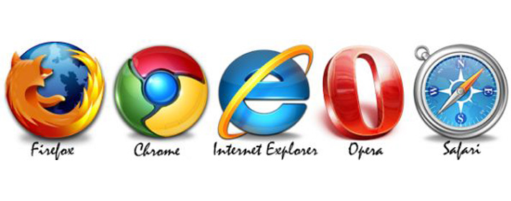
Les navigateurs
Mais aussi :
Brave, vivaldi...
Attention n’interprètent pas tous le HTML et le CSS de la même manière
Plus des différences de performance, d’ergonomie et de fonctionnalités

Slide 11
Technologies Web
HTTP, destiné au départ à lier un document à un autre via une balise de texte renvoyant vers une autre page.
HTML, permet d’afficher de nombreux types de documents sur la page web elle-même, du texte, des images, du son, de la vidéo, de la visioconférence, etc...
CSS, permet de mettre en forme les documents HTML.
PHP, langage de programmation utilisé coté serveur pour générer des pages Web.
Javascript, langage de programmation de scripts principalement employé dans les pages web interactives.
Ajax, permet de construire des applications Web et des sites web dynamiques interactifs sur le poste client.
Notes:
HTTP: déstiné à lier un document à un autre via une balise de texte renvoyant vers une autre page, Ses URLs et URIs, destinées à identifier et localiser un document de manière unique et stable dans le temps.
CSS, (Cascading Style Sheets), forment un langage informatique qui décrit la présentation des documents HTML et XML. Les standards définissant CSS sont publiés par le World Wide Web Consortium (W3C).
PHP: Hypertext Preprocessor4, plus connu sous son sigle PHP (acronyme récursif), est un langage de programmation libre5, principalement utilisé pour produire des pages Web dynamiques via un serveur HTTP
JavaScript, langage de programmation de scripts principalement employé dans les pages web interactives mais aussi pour les serveurs avec l'utilisation (par exemple) de Node.JS
XML, méta-langage permettant décrire des données sous la forme d'un fichier de texte structuré; les technologies qui lui sont associées permettent ensuite de vérifier cette structuration, d'extraire des informations du document XML, de transformer celui-ci, de le visualiser …
Ajax (acronyme d'Asynchronous JAvascript and Xml) permet de construire des applications Web et des sites web dynamiques interactifs sur le poste client en se servant de différentes technologies ajoutées aux navigateurs web entre 1995 et 2005.

Slide 12



Outils de développement
Pour HTML / CSS / JS : un « simple » éditeur de texte
Filezilla : transfert des fichiers sur le serveur (protocole ftp)
Notes:
Atelier : Demander d’installer l’un ou l’autre aux participants
Faire un tour des raccourcis, des plugins et de la configuration
Créer un dossier et des sous dossiers pour la formation, créer un premier document texte et afficher cette arborescence dans le logiciel.
Raccourcis Brackets : http://lisacatalano.github.io/brackets_course/pc.html
Meilleurs extensions Brackets : http://brackets.dnbard.com/extensions
Raccourcis Sublime : https://webdesign.tutsplus.com/tutorials/useful-shortcuts-for-a-faster-workflow-in-sublime-text-3--cms-22185
ToDo Lucas : trouver plus de ressources

Slide 13
ATELIER
Mettre en place son environnement de développement
Consigne : installer Visual Studio Code https://code.visualstudio.com, créer un dossier pour la formation, créer un premier document, regarder les options et les plugins, sortir une liste de raccourcis
Objectif : se familiariser avec les outils du développeur, se créer un environnement de travail confortable

Slide 14
Conception de pages Web avec HTML

Slide 15
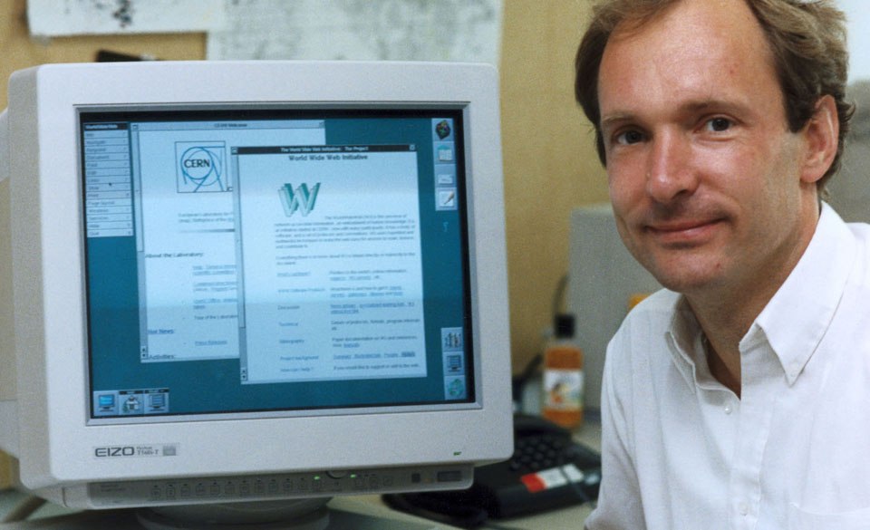
Internet
Regroupement de réseaux reliant des ordinateurs
Origine : ARPANET
Plusieurs types de connection : http, ftp, mail, ssl...
http://www.w3c.fr/wp-content/uploads/2013/03/timeline-2500x998.png
https://fr.wikipedia.org/wiki/Histoire_d%27Internet
Notes:
Ouvrir un framapad public et partage les url avec les stagiaires : https://framapad.org/
http://www.w3c.fr/wp-content/uploads/2013/03/timeline-2500x998.png
https://fr.wikipedia.org/wiki/Histoire_d%27Internet

Slide 16
Introduction au web
Accès public à de nombreuses ressources
Interconnexion de pages Web (concept d’hyperlien)
Historique :
1968 Création de ARPANET
1979 Reprise par la Duke University
1983 L'Europe et le reste du monde se connectent au Web
1993 Le CERN met au point le premier navigateur
1995 Plus de 30 millions d’utilisateurs connectés
1998 Création d’un moteur de recherche révolutionnaire, Google (basé sur réputation des pages)
Notes:
CERN (Conseil Européen pour la Recherche Nucléaire) maintenant nommé Organisation européenne pour la Recherche nucléaire.

Slide 17

Définition HTML
HTML
HyperText Markup Language (HTML) est le format de données conçu pour construire des documents hypertexte pouvant être visualisés sur le Web.
C’est un langage de balisage. Ces balises servent à structurer le contenu d'un document pour le mettre en forme : à chaque balise correspond une
mise en forme standard (que nous pourrons personnaliser par la suite)

Slide 18
Versions
1989 HTML
1992 HTML+
1994 W3C
1994 HTML 2.0
1997 HTML 3.2
1999 HTML 4.01
2000 XHTML
2014 HTML5
https://www.w3.org/People/Raggett/book4/ch02.html

